Slide 1
数字货币爆发，机会几何？
经传投研
张明科
课程日期
2025/1/7
执业编号
A1120619100001

Slide 2
盘面节奏

Slide 3
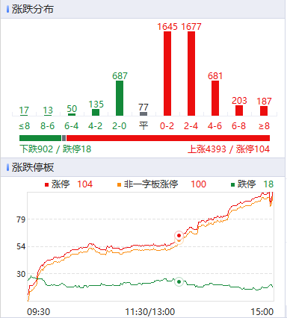
大盘-情绪和仓位的判断
资金量能：两市1.07万亿，放量将近200亿，尾盘龙虎炒作加速，大量涨停量加速量能修复；
支撑-压力位：3200-辅助线；
节奏：金叉初期，涨停数较多，短线氛围回暖，短线反转趋势；注意，量能还得增加，否则机会难延续。
放量，上冲；量能不变，震荡；量能萎缩，下跌

Slide 4
涨停复盘

Slide 5
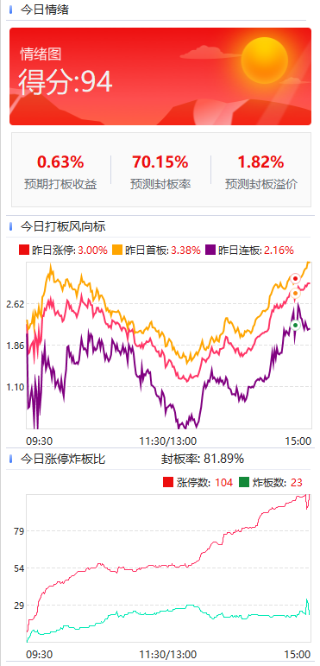
打板环境和方向
情绪得分高，打板溢价率高；连板数较多（≥3），
涨停数较多的方向为市场炒作焦点：数据中心、农药、大消费

Slide 6
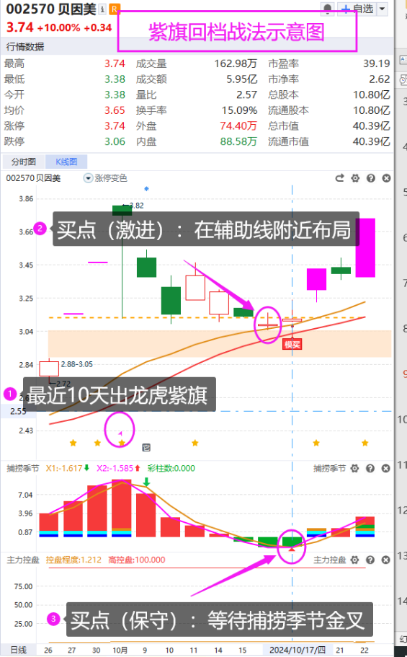
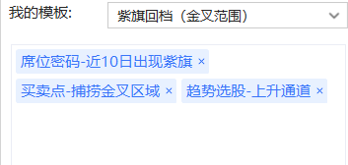
盘中：紫旗回档（金叉）
12月22日
近10日出龙虎紫旗，追求更强的回档爆发（买卖操作：用三板斧）

Slide 7
有消息面配合更好
政策为渠：有中央、一线地方政府的行业政策出台，多留意几眼

Slide 8
哪些板更值得打？
炸板后有（分时）资金支持
昨日有龙虎紫旗支持

Slide 9
快速选股
超大单净买≥0，当日有紫旗

Slide 10
学习提升

Slide 11
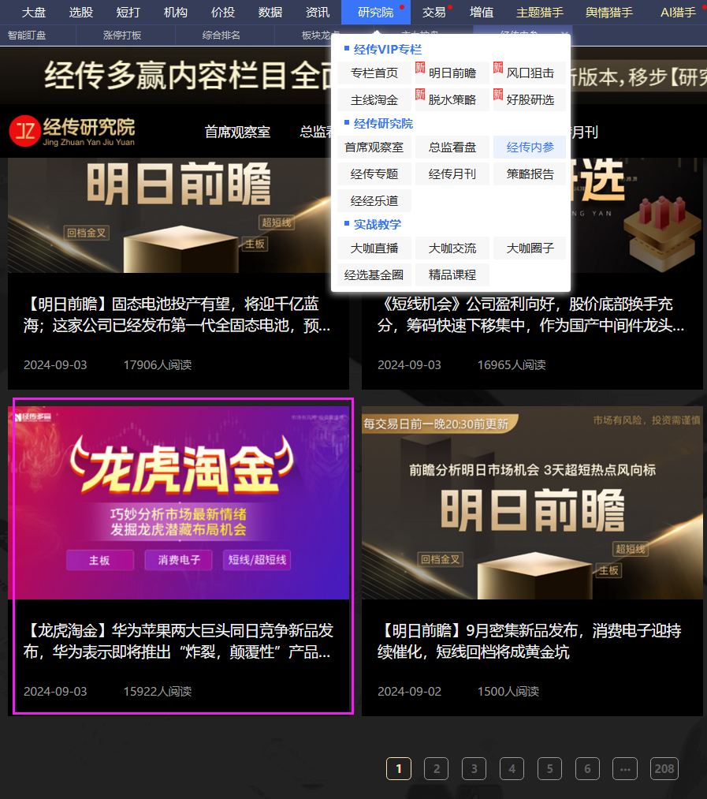
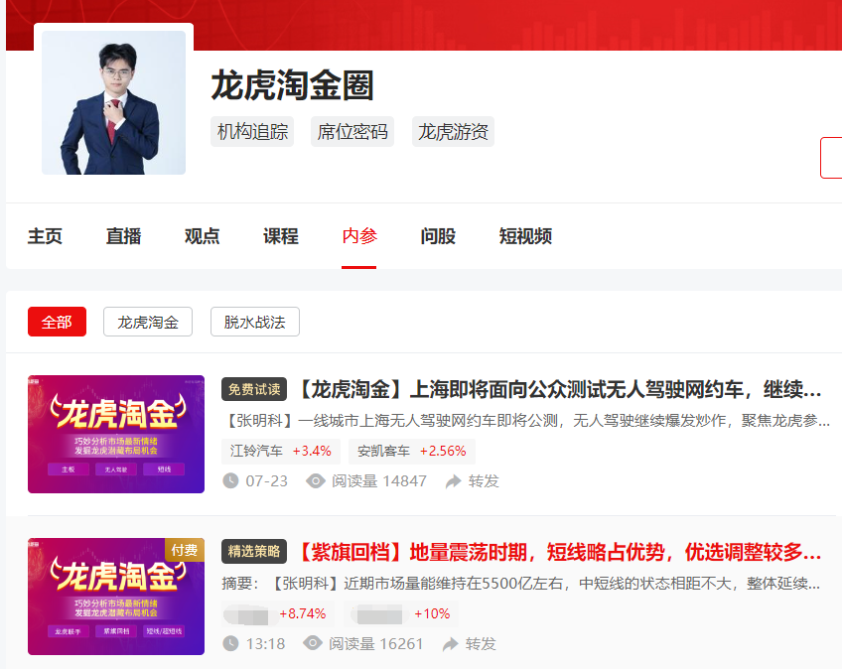
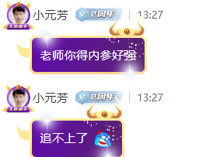
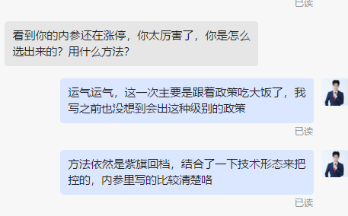
关于龙虎内参
龙虎淘金圈-内参
研究院-经传内参-龙虎淘金
每周二固定更新一篇「龙虎淘金」，短线为主

Slide 12
买卖注意事项

Slide 13
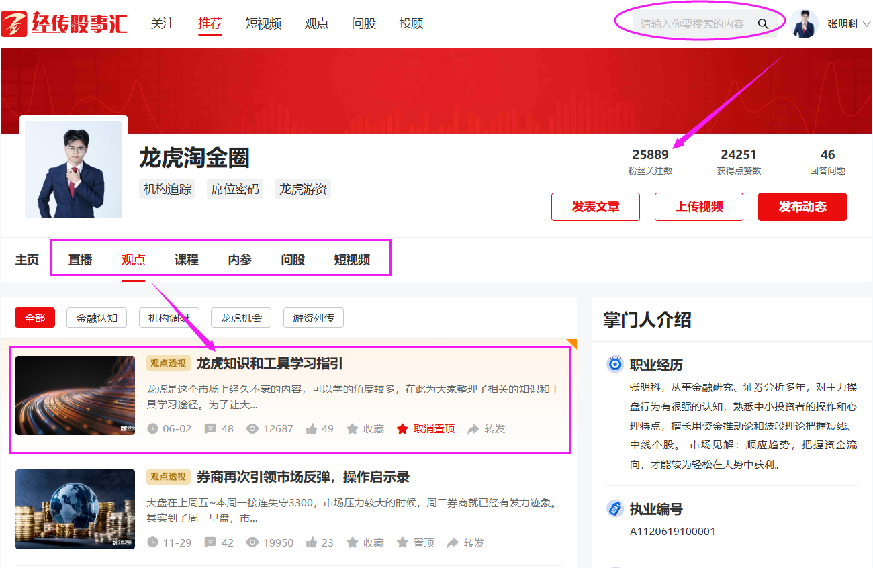
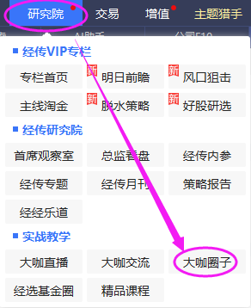
①软件研究院→大咖圈子→搜索 “龙虎淘金圈”，点个关注不迷路
②
「直播」盘中图文直播，交流阵地
「观点」龙虎相关文章（置顶篇有学习指引）
「课程」直播回放、精品课程
「内参」每周二上午更新，选股策略
「问股-短视频」悬赏提问；短视频学习

